Slide 1
G13 學生宿舍網路維修管理系統
residence network computerized maintenance management system，ResNetCMMS

Slide 2
組員及分工
陳思瑜
API server ( Express )
郭英杰
黃品維
Client ( React )
Client ( React )、Server ( Express )
DB CRUD、欄位控制
Account System
RESTful API
維修單
報修單
Database ( MySQL )
DB 分析、匯出csv

Slide 3
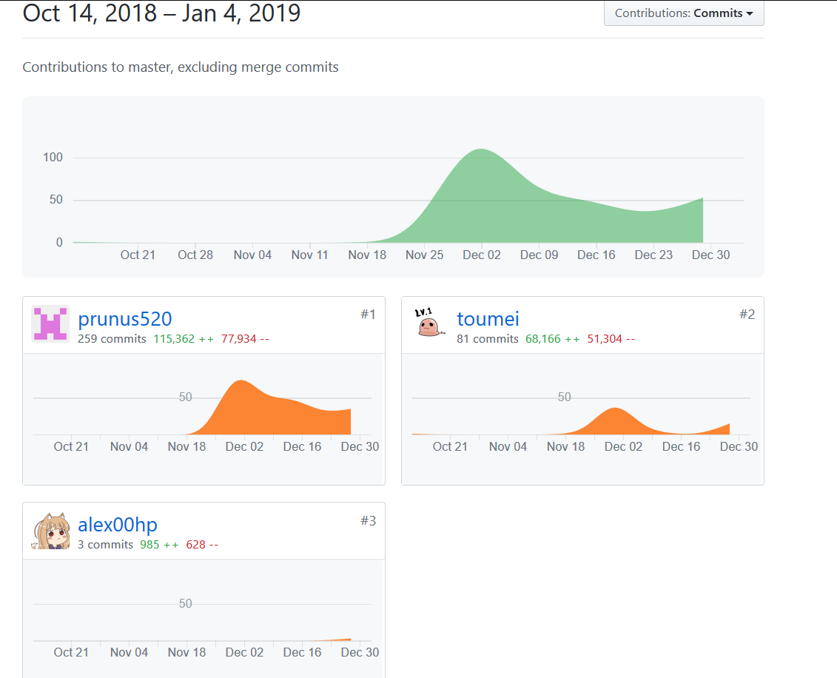
Github
https://github.com/toumei/1071-database-G13.git

Slide 4
系統需求說明
帳戶(_account)：
包括流水號(ID)、密碼(password)。其中流水號(ID)是唯一。
角色(_role)：
包括流水號(ID)、名稱(name)。其中流水號(ID)是唯一。
住宿生(boarder)：
包括流水號(ID)、學號(studentCode)、姓名(name)。其中流水號(ID)是唯一。
報修單(malfunction)：
包括單號(ID)、寢室編號(roomNum)、寢室床號(bedNum)、報修日期(date)、報修事項(matter)、狀況描述(desc)、方便維修時段(time)。其中寢室床號(bedNum)、方便維修時段(time)可能有多個，且單號(ID)是唯一。此外，報修者(是一位住宿生)也必須紀錄。
維修單(processing)：
包括流水號(ID)、維修日期(date)、維修結果(result)、處理內容(detail)。此外相對應的報修單及維修人員(是一位工作人員)都必須紀錄。請注意一張報修單可能有數張維修單，且維修單的流水號(ID)必不同。
工作人員(employee)：
包括員工編號(ID)、姓名(name)、身份證字號(IDcard)。其中員工編號(ID)是唯一。
廠商(vendor)：
包括流水號(ID)、廠商代號(vendorCode)、名稱(name)、電話(tel)、電子信箱(email)、地址(addr)。其中流水號(ID)是唯一。
交換器(switch)：
包括流水號(ID)、交換器代號(switchCode)、狀態(state)、規格(specification)。此外相對應廠商都必須記錄。請注意一個機櫃可能會有數個交換器，而流水號(ID)必不同。
機櫃(cabinet)：
包括流水號(ID)、機櫃編號(cabinetCode)、狀態(state)。其中流水號(ID)是唯一。
此外，工作人員與廠商間有一個關係型態為「申報(apply)」，並記載申報日期(date)、送修日期(repair_date)、維修說明(desc)，並將交換器的狀態公告給所有住宿生知道。
工作人員與機櫃有一關係型態為「清掃(sweep)」，並記載清掃日期(date)，此外清掃區域(是一個機櫃)也必須紀錄。
帳戶跟角色有一關係型態為「帳戶權限管理(_account_role)」，並記載帳戶編號、角色編號。

Slide 5
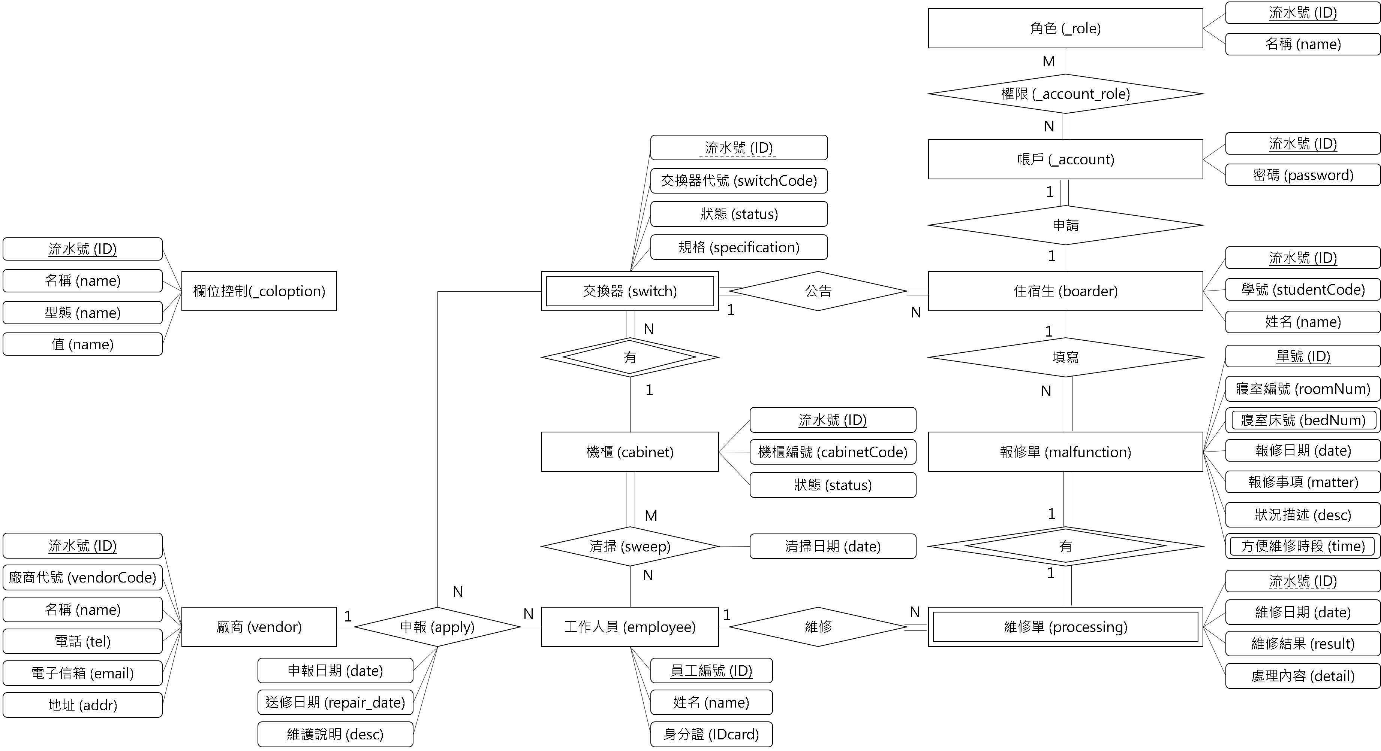
ER model

Slide 6
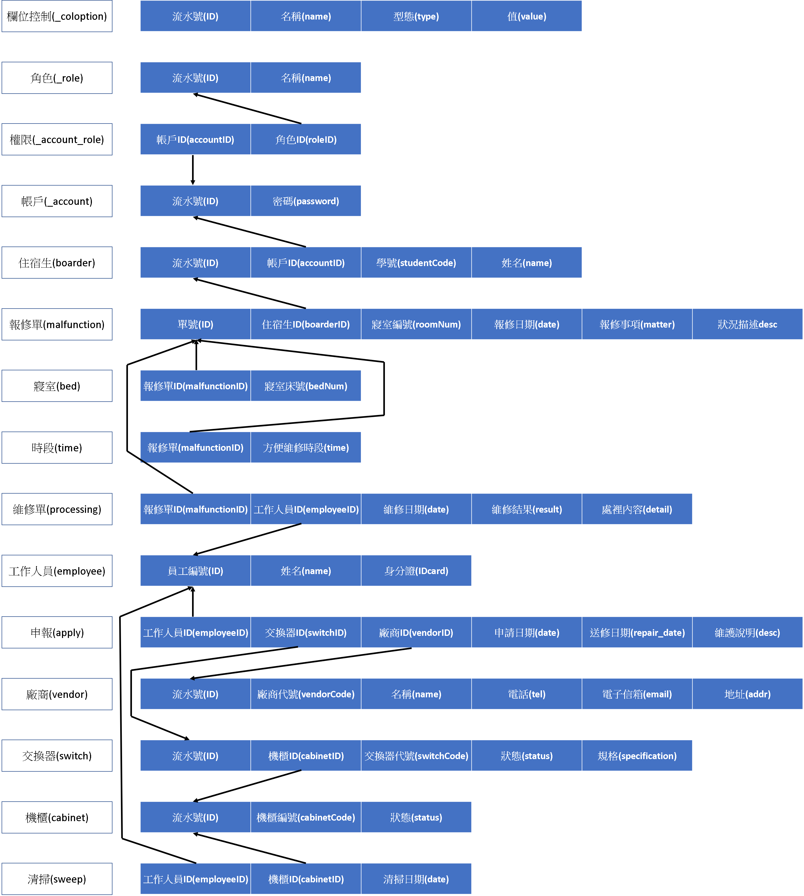
Relational Model

Slide 7
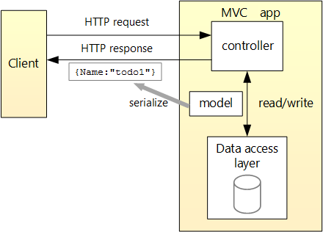
MVC 架構
Views：
React
Controller：
Express
Model：
Express

Slide 8
Server Extensions
express-generator
nodemon
sequelize
epilogue
passport
passport-local
passport-jwt
jsonwebtoken
express-jwt
express-acl
bcryptjs

Slide 9
Client Extensions
create-react-app
react
react-dom
react-router-dom
react-bootstrap-table-next
react-bootstrap-table2-filter
react-bootstrap-table2-paginator
react-bootstrap-table2-toolkit
react-bootstrap-table2-editor
react-chartjs-2
react-iframe
bootstrap @4.0.0
axios
json-server
crypto

Slide 10
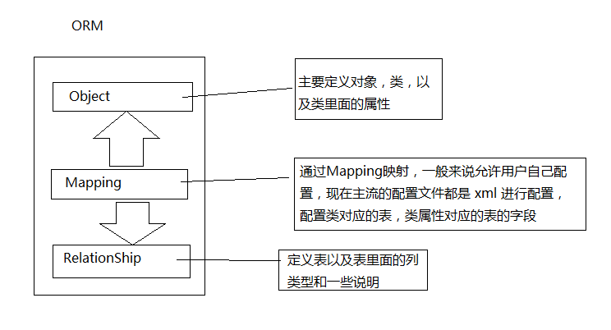
Object Relational Mapping (ORM)
在關係數據庫和業務實體對象之間作一個映射，這樣在具體的操作業務對象時，就不需要再去和複雜的SQL語句打交道，只需簡單的操作對象的屬性和方法。

Slide 11
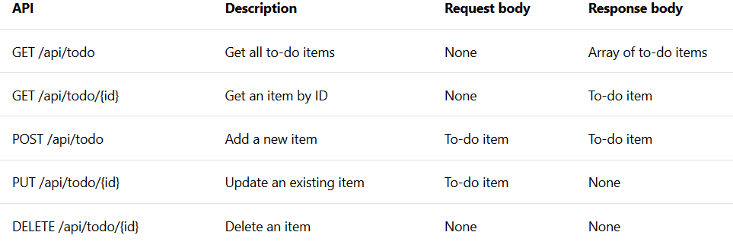
RESTful API
充分地使用了HTTP protocol (GET/POST/PUT/DELETE)，達到直觀簡潔的資源URI

Slide 12
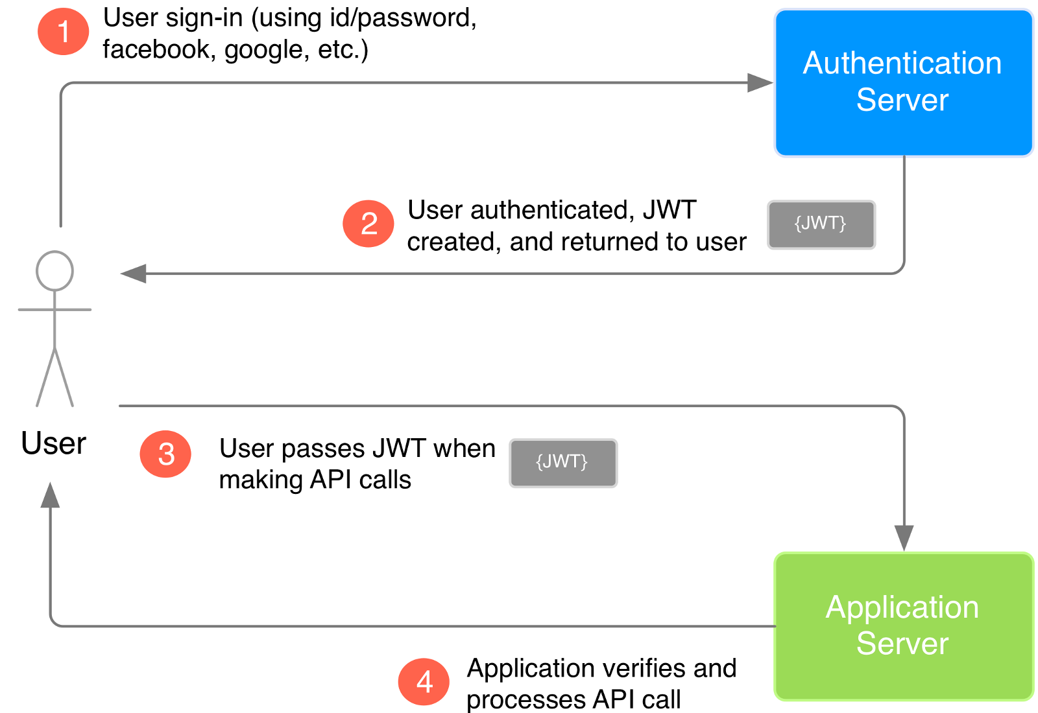
API Token
身份認證機制
驗證用戶是否有存取權限

Slide 13
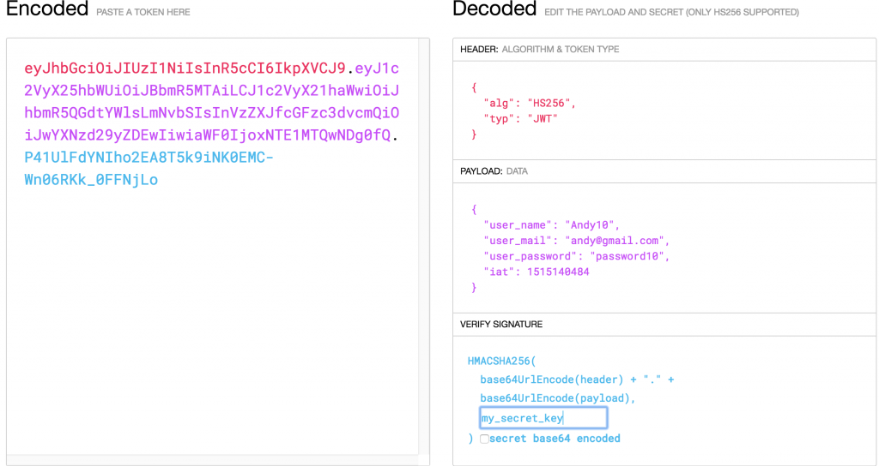
JSON Web Token (JWT)

Slide 14

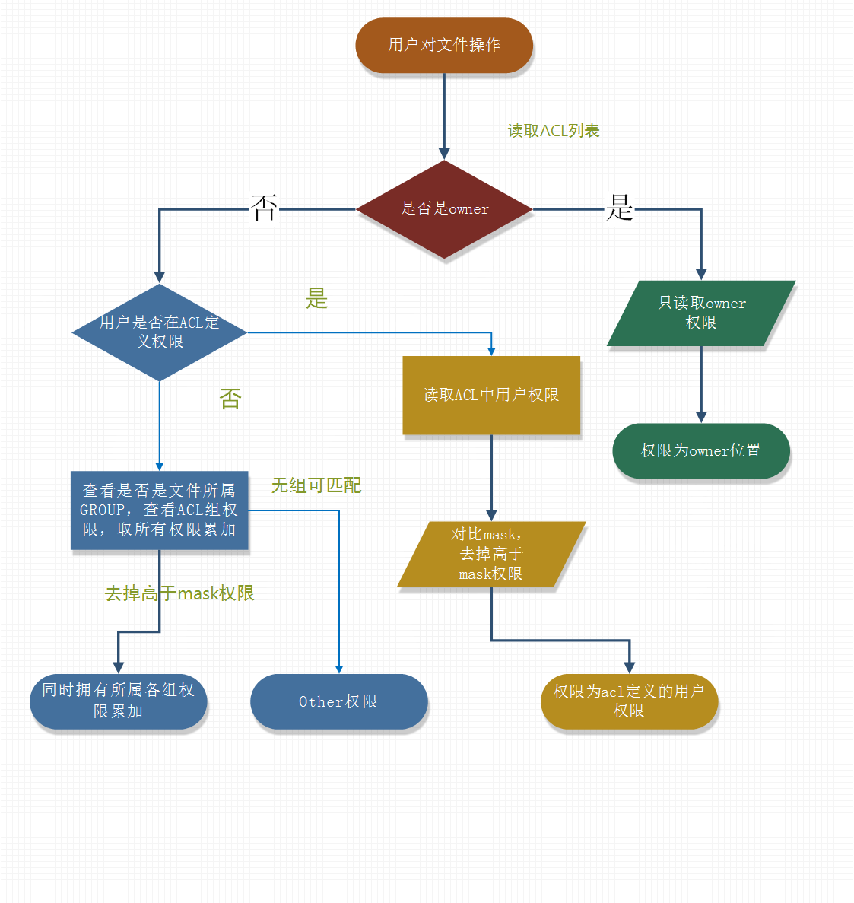

Access Control List (ACL)
用戶權限管理
管理不同用戶對資料的存取權限

Slide 15
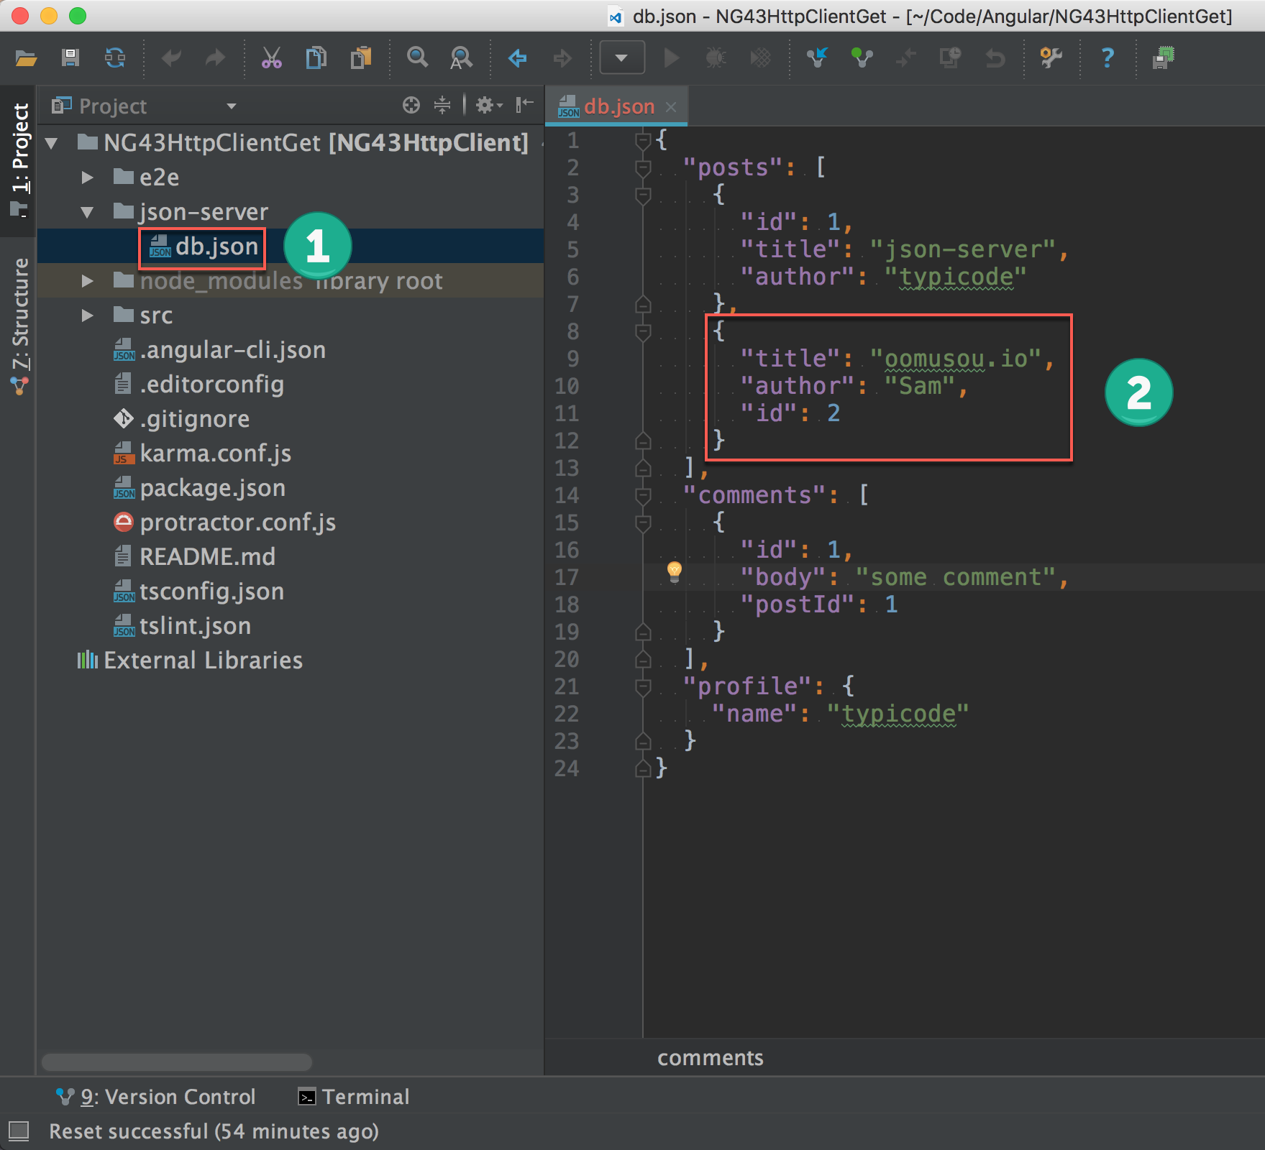
JSON Server
不用安裝後端環境，也不用安裝資料庫，就可以快速建立前端開發測試用的 API。

Slide 16
Axios
基於 Promise 的 HTTP 客戶端
專門為瀏覽器和 node.js 服務
在瀏覽器中發送 XMLHttpRequests 請求
在 node.js 中發送 http 請求
支持 Promise API
攔截請求和響應
轉換請求和響應數據
取消請求
自動轉換 JSON 數據格式
客戶端支持防範 XSRF 攻擊

Slide 17
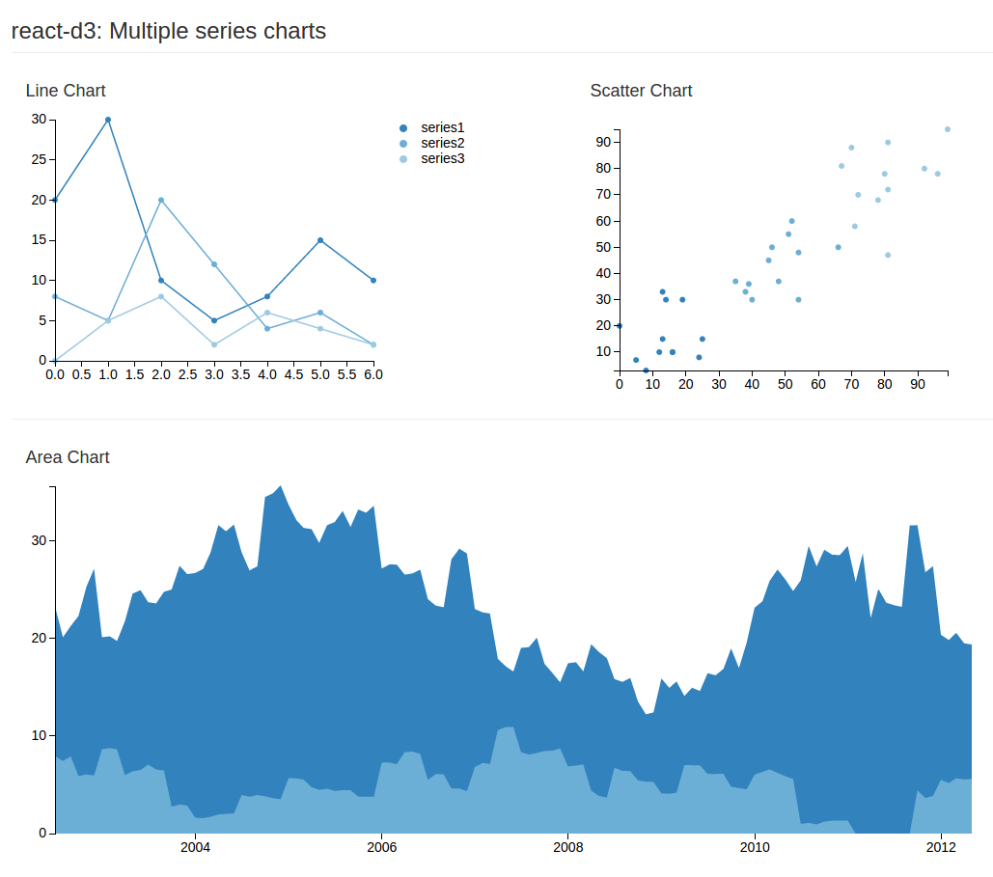
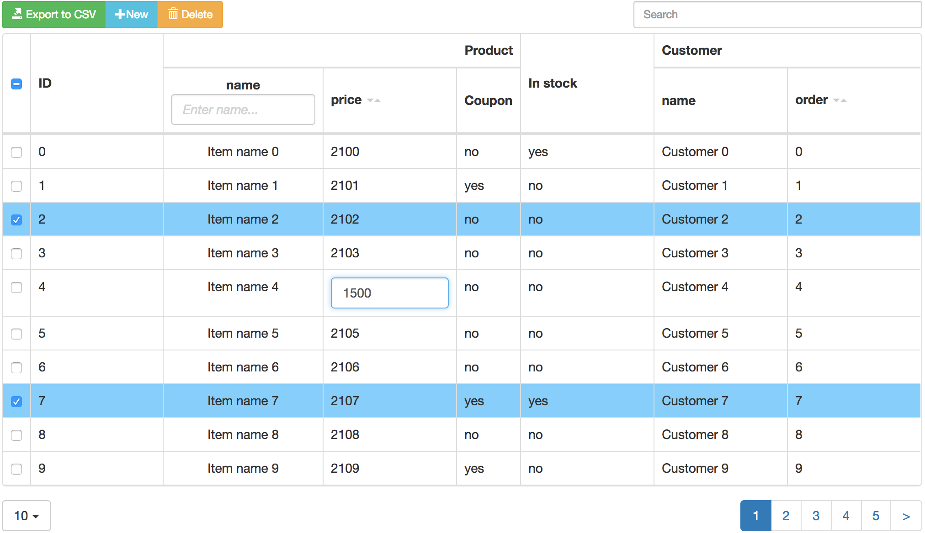
bootstrap、react-bootstrap、react-chart

